Slide 1
РЕАЛИЗАЦИЯ ИНИЦИАТИВНОГО ПРОЕКТА
«Благоустройство декоративного уголка в Комсомольском сквере»

Slide 2
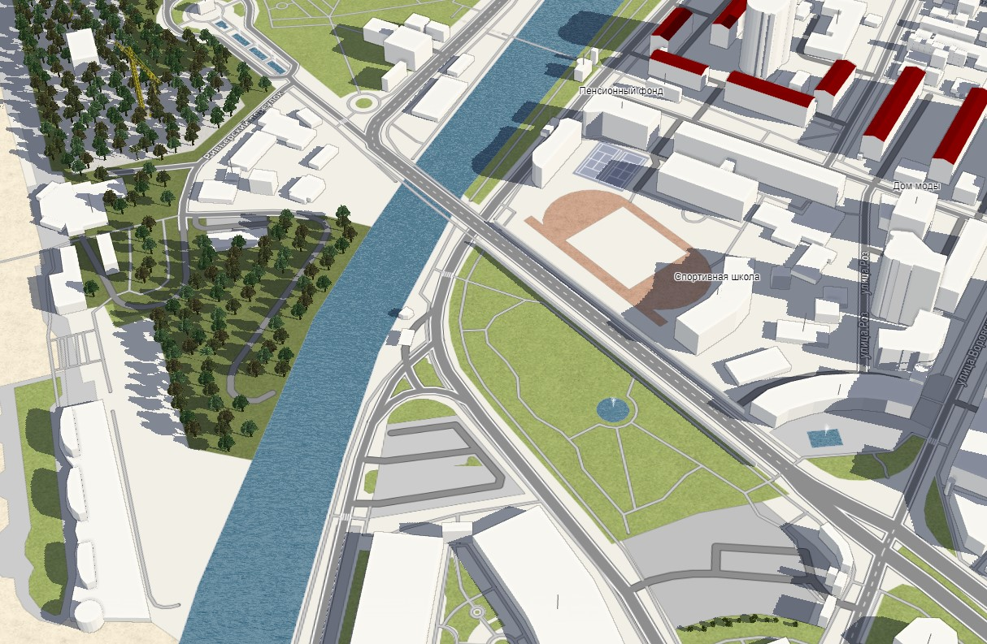
«Благоустройство декоративного уголка в Комсомольском сквере»
Проектируемая территория площадью 220 кв.м. (кадастровый номер 23:49:0204022:1003) расположена в сквере Комсомольском, находящемся на пересечении Курортного проспекта и ул. Несебрская.
Территория находится в оживленной части микрорайона, через нее ежедневно проходят тысячи людей. Сквер представляет собой участок земли с естественной растительностью и ландшафтным разнообразием, часть территории засажена хвойными деревьями.
Место расположения: кадастровый номер 23:49:0204022:1003, площадь 220 кв.м.

Slide 3
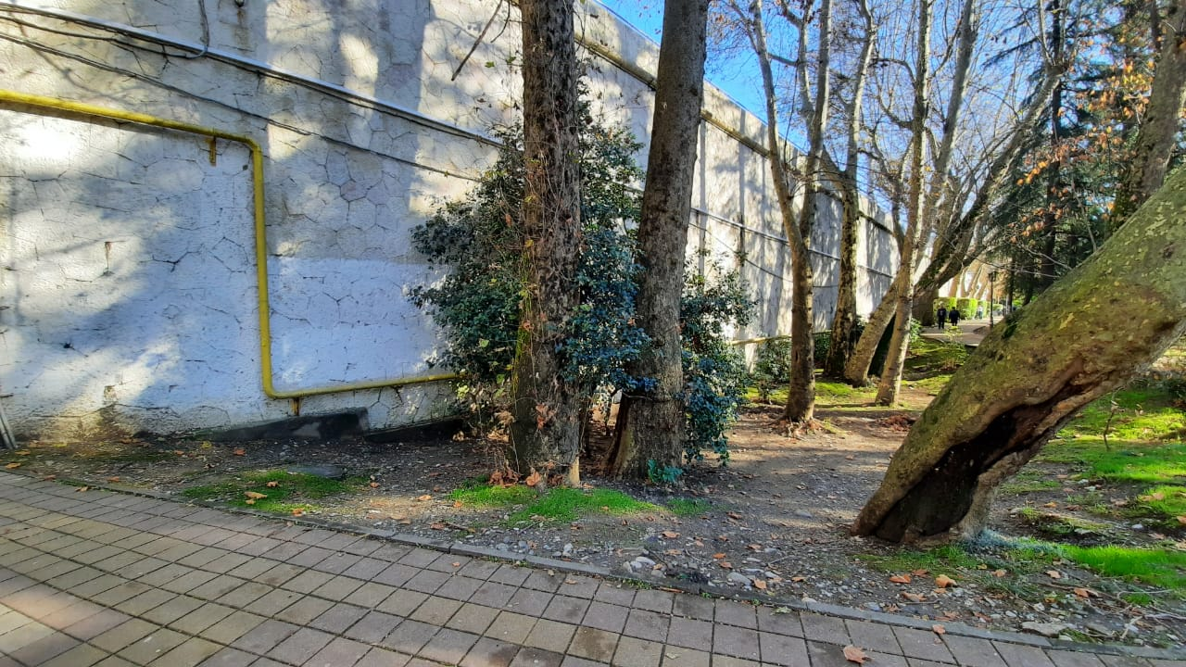
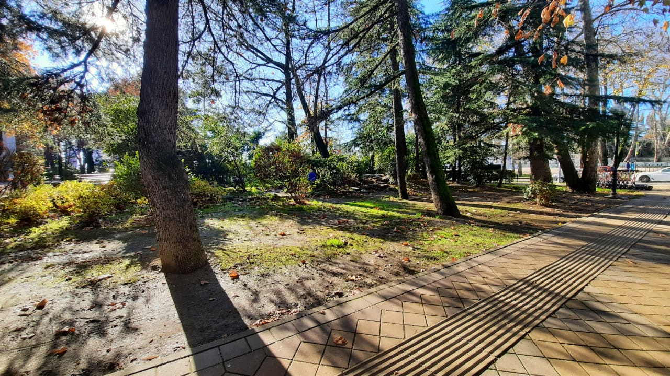
Территория до реализации инициативного проекта «Благоустройство декоративного уголка в Комсомольском сквере»

Slide 4
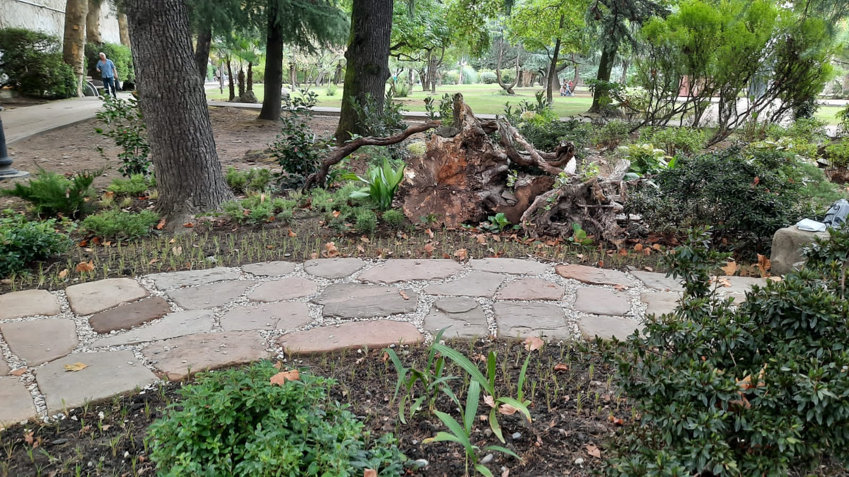
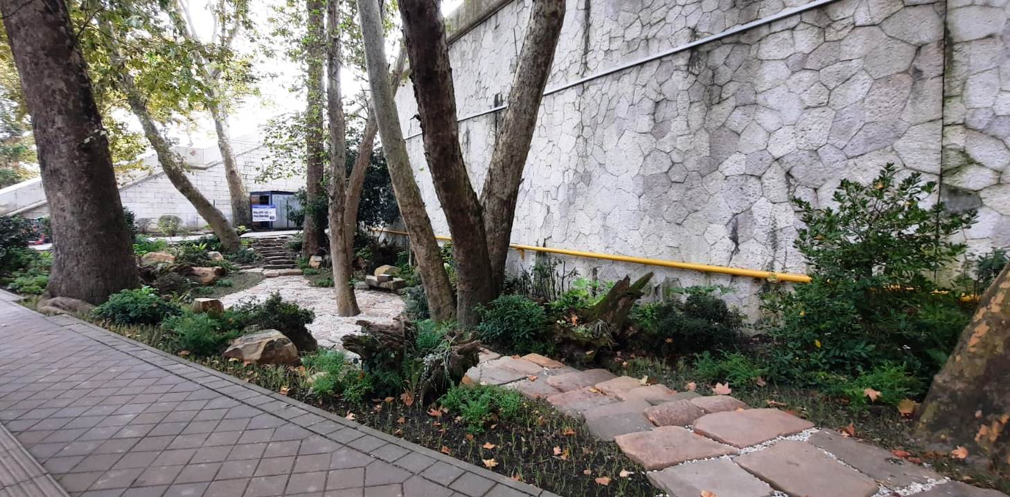
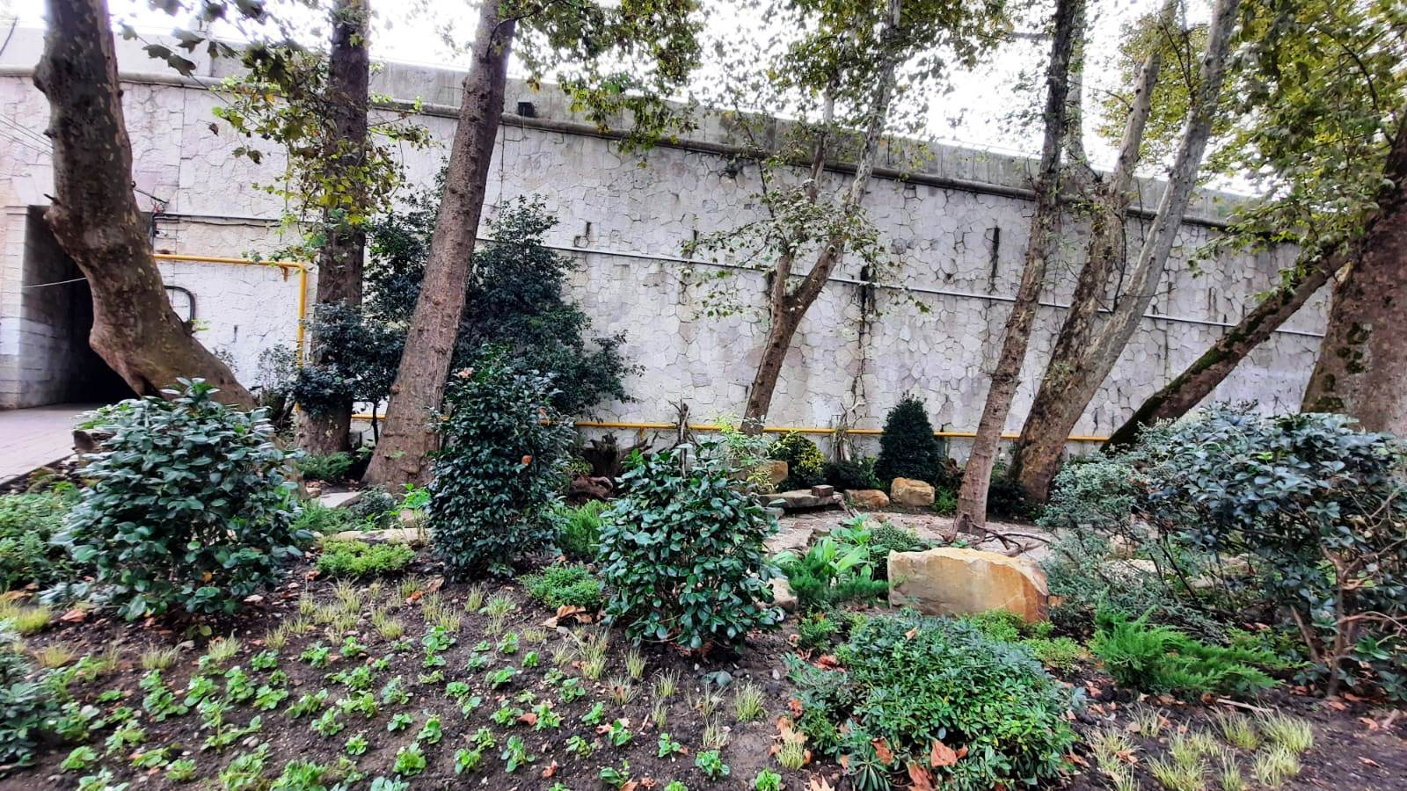
«Благоустройство декоративного уголка в Комсомольском сквере»
Произведены работы по благоустройству территории:
- устройство бетонных плитных тротуаров;
устройство укрепительных полос из сборных железобетонных плит;
- посадка цветов, посадка травянистых растений, лиственных кустарников и хвойных растений;
- обустройство декоративной горки.

